Slide 1
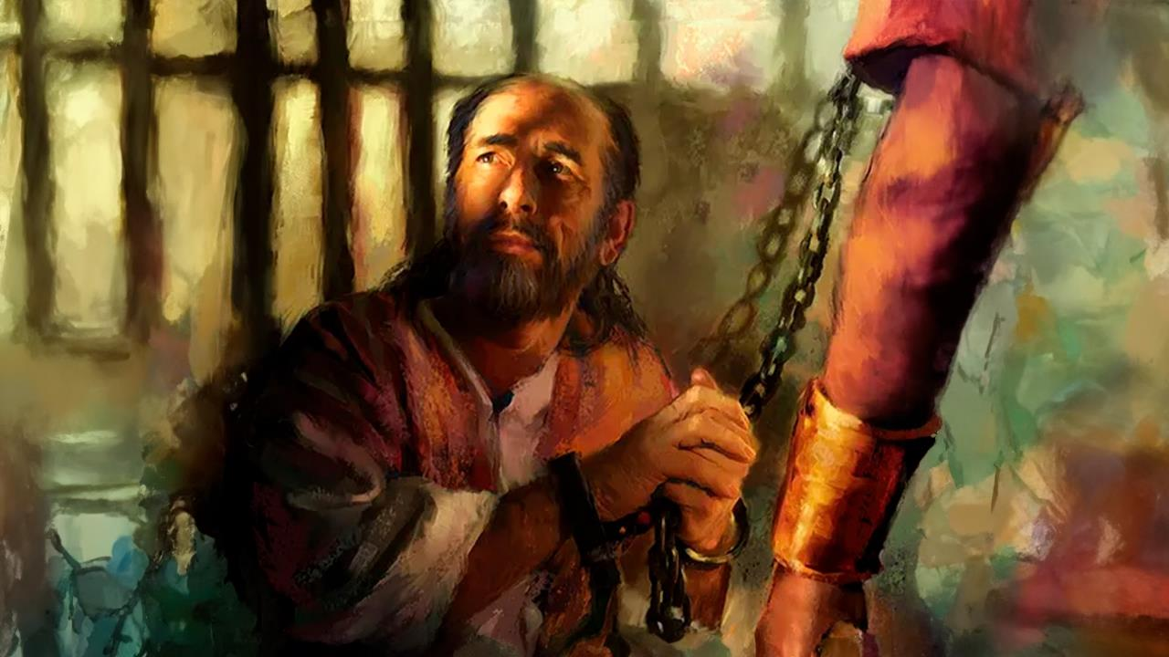
KŨNYAMARIO, NO NDŨTIGANĨIRIO
Lesoni 1 ya Januarĩ 3, 2026

Slide 2

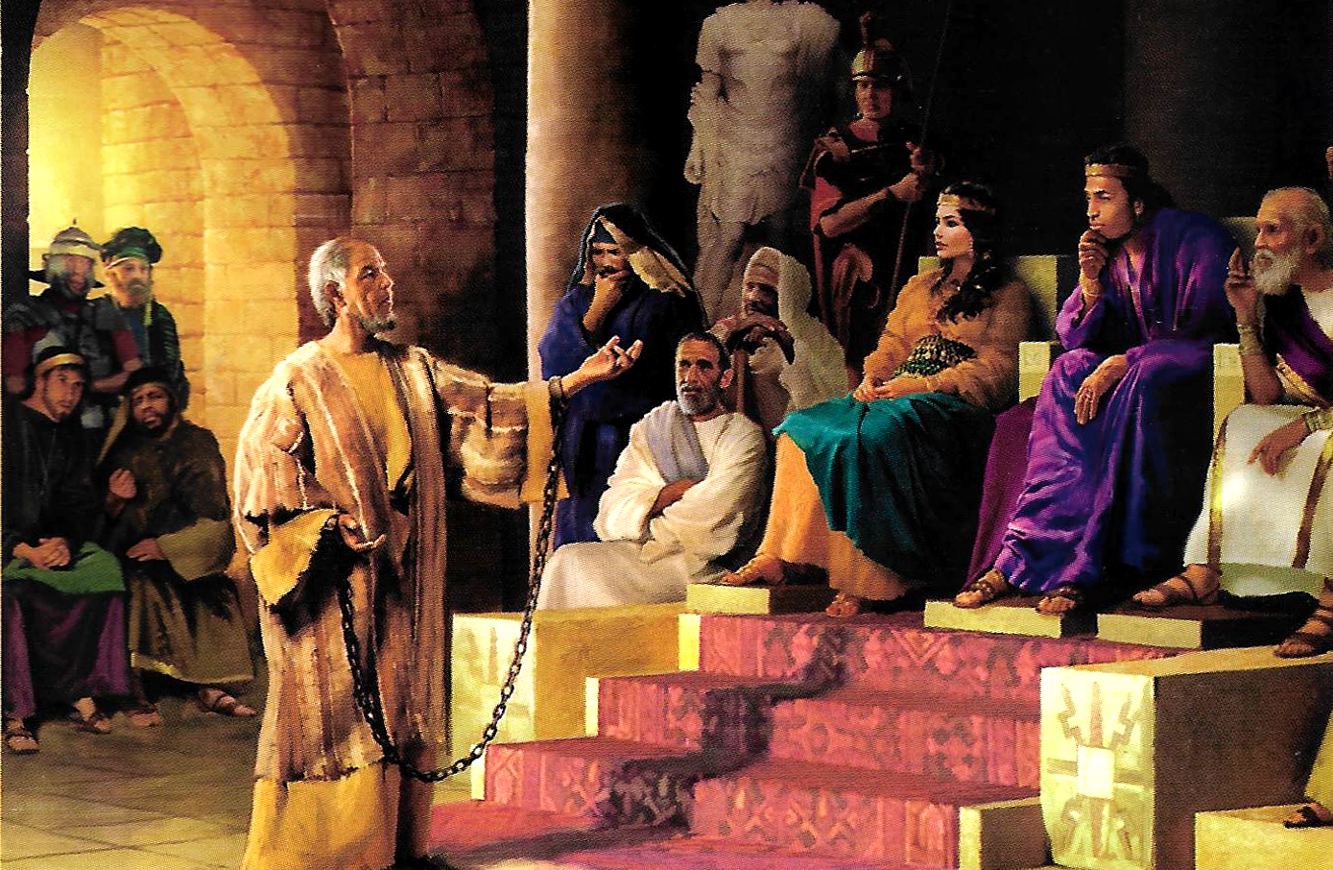
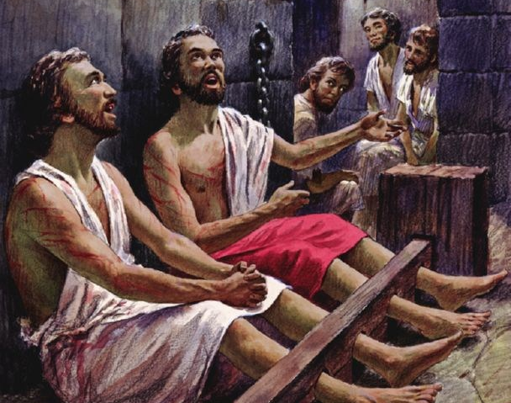
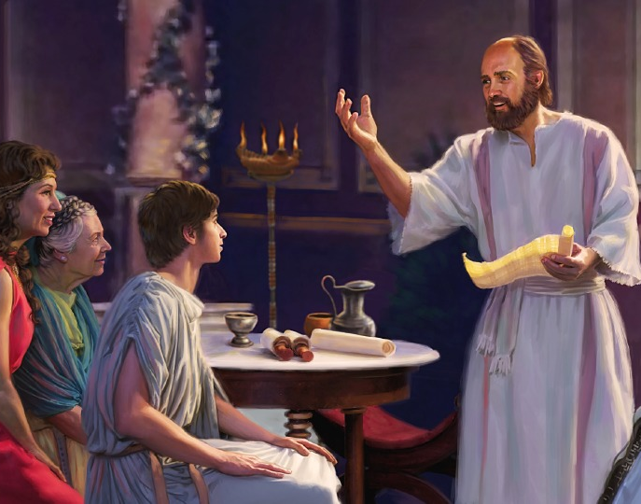
“Ikaragai mũkenete hĩndĩ ciothe mũrĩ thĩiniĩ wa Mwathani, o na nĩ nguuga o rĩngĩ, ikaragai mũkenete!” Afilipi 4:4

Slide 3

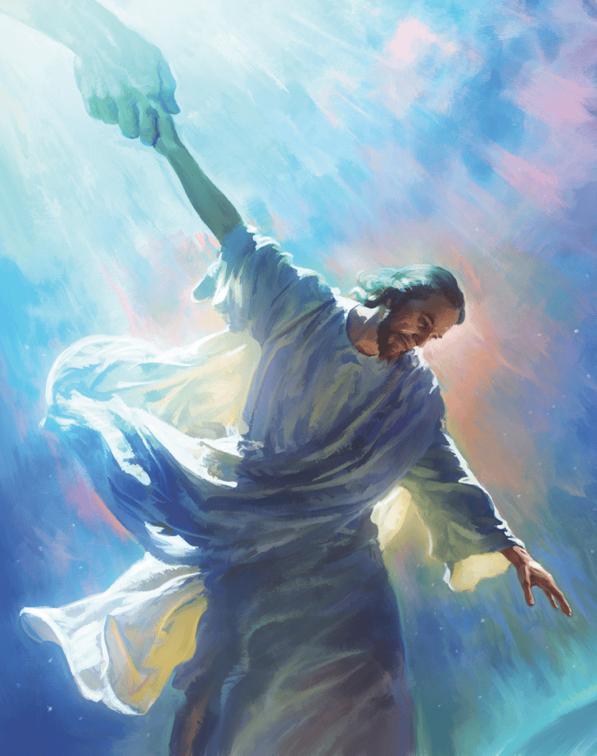


Thĩiniĩ wa ũtungata-inĩ wake woothe, Paũlũ oimĩrĩte kwonania, kũrĩ arĩa mangĩamũthikĩrĩirie, ũrĩa ũmwe tu ũngĩhota kũnyitithania Igũrũ na Thĩ: Jĩsũ Kristũ,ũrĩa Mũhonokia.
Rĩrĩa andĩkagĩra marũwa make kũrĩ Afilipi na Akolosai, ekire ũrĩa wothe angĩahotire arehe kanitha hakuhĩ na Igũrũ, na gũkuhanĩrĩrithina Akristũ hakuhĩ na ũrĩa ũngĩ.
Agĩka ũguo, atwonirie ũrĩa kanitha wa Ngai ũmũthĩ ũngĩnyitanĩra na Igũrũ kinyĩrithanie gũkũ Thĩ nĩguo ũũtũmwo ũrĩa Jĩsũ atwĩhokeire.
Mwandĩki wa marũwa:
  Paũlũ kuohwo
  Mũrũgamĩrĩri mwohe mĩnyororo
Amũkĩri:
  Historia ya Afilipi
  Historia ya kolosai
  Makanitha ma Filipi na Kolosai

Slide 4
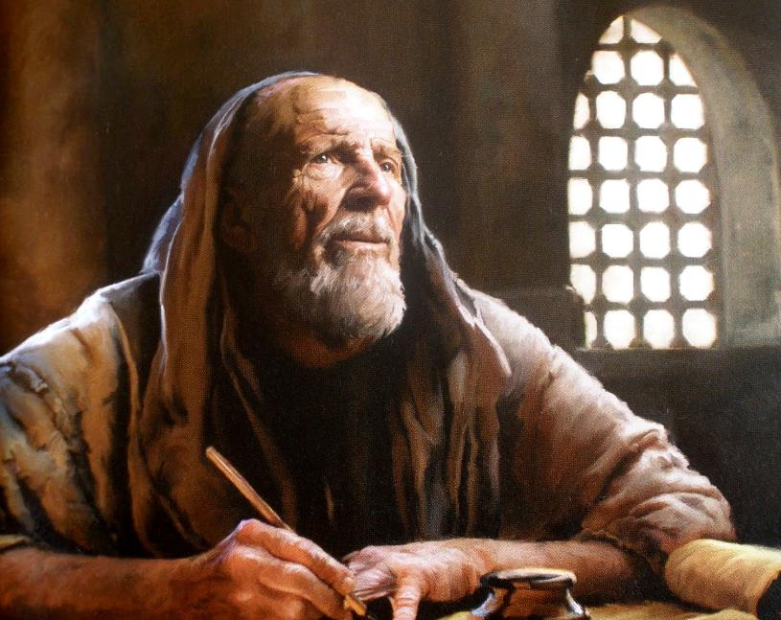

MWANDĨKI
WA
MARŨŨWA

Slide 5

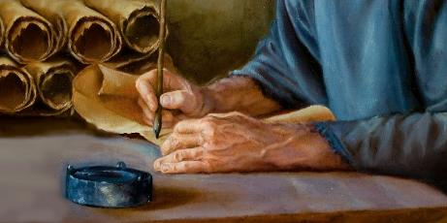
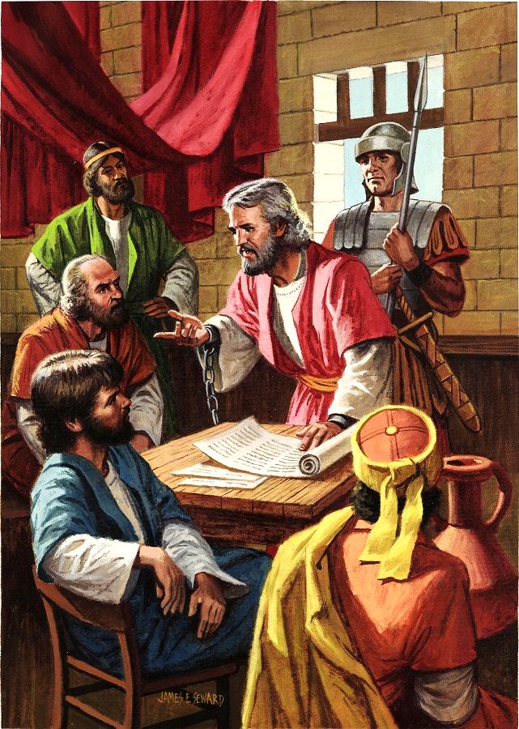
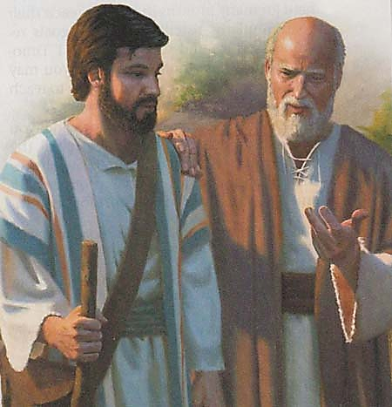
PAŨLŨ KUOHWO
“ Nĩ niĩ Paũlũ, njohetwo nĩ ũndũ wa Kristũ Jesũ, na Timotheo mũrũ wa Ithe witũ” (Filemoni 1:1)
Kĩoho-inĩ gĩake kĩa mbere kũrĩa Roma – gatagatĩ ka mĩaka ya 60 na 62 AD – Paũlũ andĩkire taa marũwa matano: kũrĩ Aefeso, kũrĩ Afilipi, kũrĩ Akolosai, kũrĩ Filemona, na kũrĩ kanitha wa Laodekia (marĩa matarĩ matũkinyĩra).
Nĩgũkorwo gũtiarĩ thitako njũru igũrũ rĩake, nĩ etĩkĩrĩtio gũikara nyũmba ya gũkombora, hĩndĩ ciothe arangĩrĩtwo nĩ mũthigari Mũroma (Atũ 28:16). ũndũ ũyũ wamwĩtĩkĩririe gũthiĩ na mbere kũhunjia ũhoro mwega o nginya Arangĩri a Praetoriani yo nyene (Afi. 1:13).
Atĩ Tũrorete wega marũwa maya, no tuone Paũlũ nĩ arĩ na anyitanĩri aingĩ (Akol. 4:7-14; File. 23-24). O ũndũ ũmwe nĩ arĩ na ũnyitanĩri na nyũmba ya Kaisarĩ (Afil. 4:22).
Paũlũ ehokete atĩ nĩ ekũerekererio ona ihenya (File. 22), mwĩhoko atarĩ naguo ihinda-inĩ rĩa kĩoho gĩake gĩa kerĩ (2 Tim. 4:6).

Slide 6

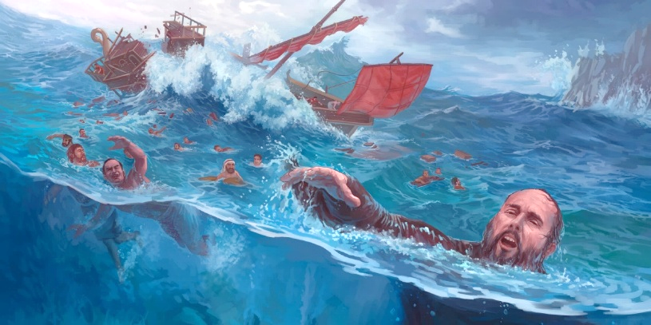
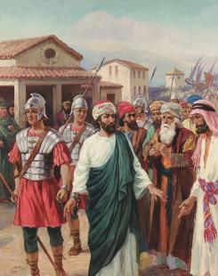
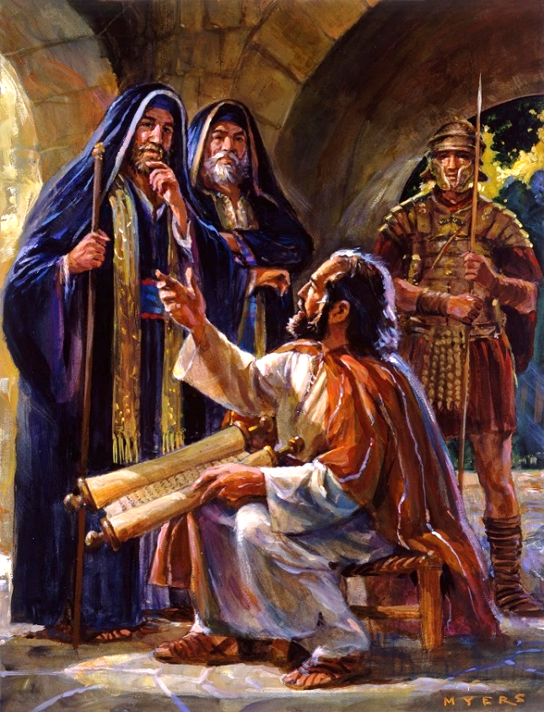
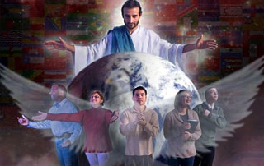
MWARĨRĨRIA MWOHE MĨNYORORO
“o ũrĩa niĩ ndĩ mwarĩrĩria waguo, na noguo ũtũmĩte njohwo! Hooyagĩrai nĩguo ndĩũheanage itegwĩtigĩra, o ta ũrĩa njagĩrĩirwo nĩ gwĩka” (Aefeso 6:20)
Kuuma rĩrĩa atuire nĩ egũtuĩka mũrũgamĩrĩri wa Kristũ, ũtũũro wa Paũlũ ndwahũthire rĩngĩ (2 Akor. 6:4-5).
Bibilia yandĩkĩtwo o cioho ithatũ cia Pũlũ mbere ya gũtwarwo Roma: thĩiniĩ wa Filipi (Atũ 16:22-24); thĩiniĩ wa Jerusalemu (Atũ 23:10); na thĩiniĩ wa Kaesarea (Atũ 23:33-35). No kwarĩa ma nĩ kwarĩ na mahinda mangĩ maingĩ (2 Akorinitho 11:23).
Mathĩna-inĩ maya moothe, Paũlũ ndarĩ hĩndĩ eyonire atarĩ hinya; ndeyagiire (2 Akori. 4:7-9). Kũremwo nĩ kũhunjia ena wĩyathi, kwamũtuire “mwarĩrĩria mwohe mĩnyororo” (Aef. 6:20).
Mwĩiguĩre wa Paũlũ ũtũrutaga atĩ rĩrĩa tũragerera mooritũ tũkĩhunjia ũhoro mwega, no mũhaka tũige mwĩhoko witũ woothe thĩiniĩ wa Ngai; hĩndĩ ciothe kũiga Kiugo Gĩake meciria-inĩ (2 Tim. 2:15); na kwĩrũmia harĩ Roho Mũtheru, Mũtũmĩrĩria ũrĩa ũtũheaga hinya na ũrũme (Zek. 4:6).

Slide 7
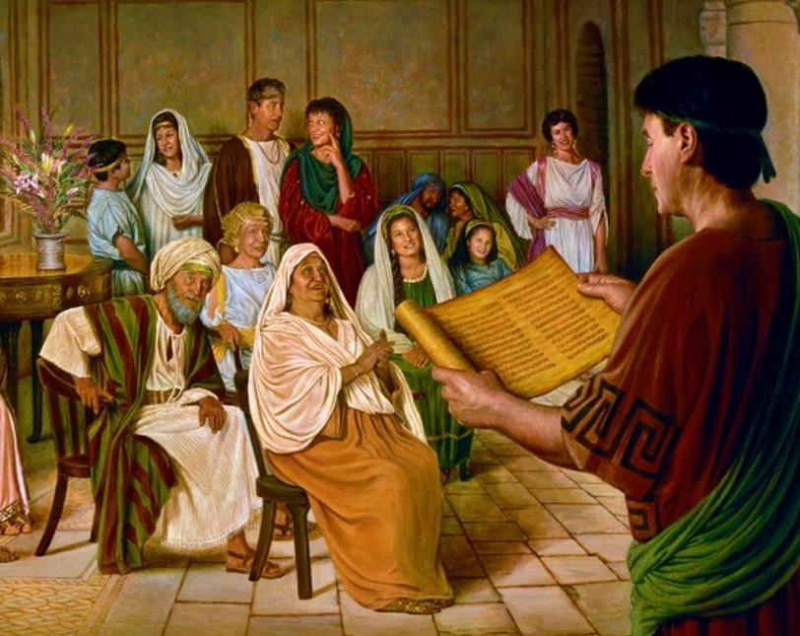

AMŨKĨRI

Slide 8

“Mũtũmwo Paũlũ nĩ aiguaga ena ũrikĩru wa gũtungatĩra arĩa magarũrũkaga rungu rwa ũruti wake wa wĩra. Igũrũ rĩa maũndũ mothe, nĩ anyotagĩra atĩ maikare marĩ athingu, " nĩguo ngaagĩa na ũndũ wa kwĩrahĩra mũthenya ũrĩa wa Kristũ ," akiuga, " atĩ ndiahanyũkire tũhũ kana ngĩruta wĩra ngĩnoga tũhũ." Afilipi 2:16. Nĩ ainainaga nĩ moimĩrĩra ma ũtungata wake. Nĩ aiguaga atĩ ona ũhonokio wake no ũgũithio angĩkorwo nĩ angĩaremirwo nĩ gũkinyanĩria wĩra wake nayo kanitha ĩremwo kũnyitanĩra nake wĩra-inĩ wa kũhonokia mĩoyo.”
EGW (The Acts of the Apostles, p. 206)

Slide 9

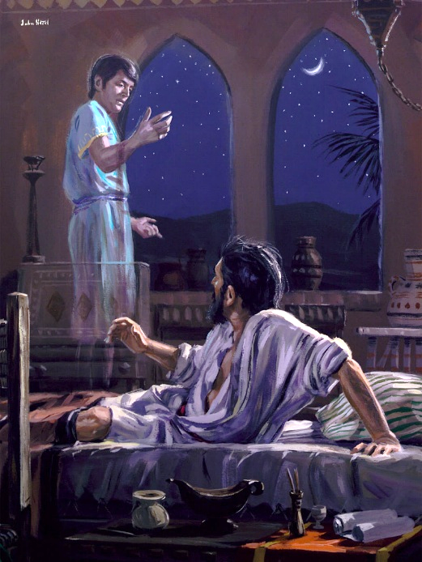
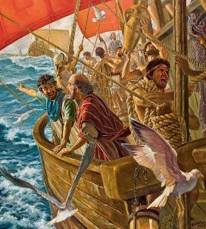
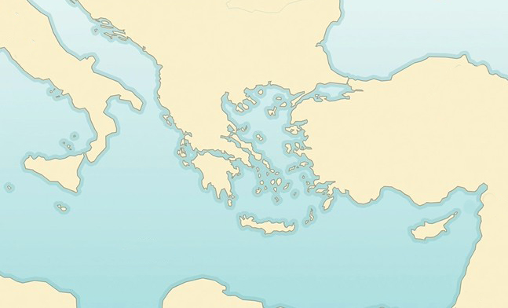

HISTORIA YA FILIPI
“Ũtukũ ũcio-rĩ, Paũlũ akĩona kĩoneki kĩa mũndũ wa Makedonia arũgamĩte akĩmũthaitha, akĩmwĩra atĩrĩ, “Ũka gũkũ Makedonia ũtũteithie’ ” (Atũ 16:9)
Majiombo ma Makedonia
Filipi
Neapoli
Ihinda-inĩ rĩa kerĩ rũgendo-inĩ rwa ũmĩceni, mĩbango ya Paũlũ nĩ ya garũrũkire. Roho Mũtheru nĩwe warangĩraga makinya make (Atũ 16:6-12):
Bithinia
Samotherake
ĩ
Teroa
Misia
Galatia
Firigia
Paũlũ agĩthiĩ Firigia (6a)
Ndahotire kũhunjia kũu kana Galatia (6b)
Agĩkinya thĩiniĩ wa Misia (7a)
Akĩgeria gũthiĩ Bithinia, no ndahotire (7b)
Agĩthiĩ Teroa, kũrĩa agĩire na kĩoneki (8-10)
Akĩringa na meri o nginya Samotherake (11a)
Na kuuma kũu agĩthiĩ Neapoli (11b)
Muico, agĩkinya kũu Filipi (12)
Atũ 16:6-12
Filipi nĩkuo kũndũ kũrĩa gwathurĩtwo nĩ Roho Mũtheru gwa kwanjĩrĩrio ya ũhoro Mwega thĩiniĩ wa Uropa. Ta itũũra rĩiyũru ũ-Roma, Afilipi marĩ oohere kũrĩha magoti na makegwatĩra gũtuĩkaaikari a kĩ- Aroma maciarwo.

Slide 10

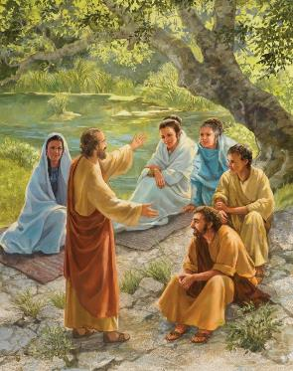
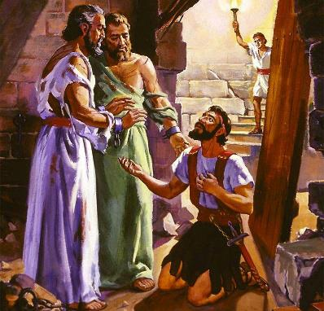
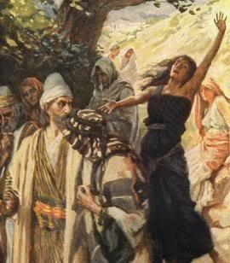
HISTORIA YA FILIPI
“Ũtukũ ũcio-rĩ, Paũlũ akĩona kĩoneki kĩa mũndũ wa Makedonia arũgamĩte akĩmũthaitha, akĩmwĩra atĩrĩ, “Ũka gũkũ Makedonia ũtũteithie’ ” (Atũ 16:9)
Mũtugo wa Paũlũ warĩ atĩ o aingĩra itũũra-inĩ rĩerũ agaceera thunagogi. No thĩiniĩ wa Filipi gũtĩarĩ na thunagogi! Mũthenya wa Thabatũ makĩona handũ ha gũthathaiyĩria na hau makĩhunjĩria atumia arĩa monganĩte (Atũ 16:13).
Mũcemanio-inĩ ũyũ gũkiumĩra mũ- Uropa (European) wambere kũgarũrũka: Lydia. Akĩbatithio, hamwe na bamĩrĩ yake yoothe (Atũ 16:14-15).
No ndĩakarire ĩ toro. Yaingĩrire mwĩranĩri wa mĩnyaka ahũgũiye meciria ma andũ etuĩte nĩ gũteithĩrĩria Paũlũ (Atũ 16:16-17). Rĩrĩa kairĩtu kau kohorithirio, mathĩna ma Paũlũ na Sila makĩanjĩrĩria (Atũ 16:18-24).
Moimĩrĩra: kũgarũrũka kwa mwene korokoro na bamĩrĩ yake (Atũ 16:25-33). Hatirĩ nganja ũhoro Mwega waingĩrire Uropa na hinya oũndũ ũmwe na ũtongoria wa Roho Mũtheru.

Slide 11

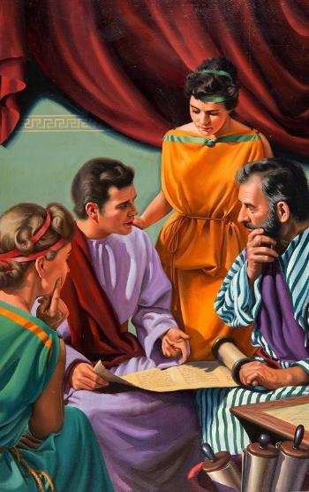
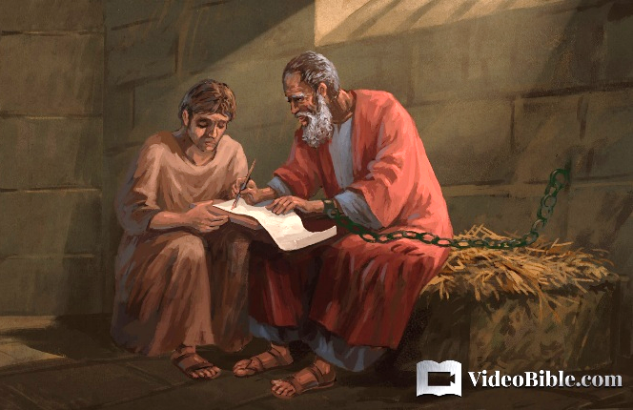
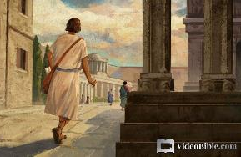
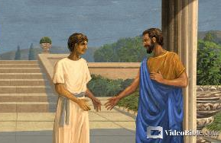
HISTORIA YA KOLOSAI
“Mwamenyire ũhoro ũcio kuuma kũrĩ Epafara, ũrĩa twendete, na mũruti wĩra hamwe na ithuĩ o we mũtungatĩri wa Kristũ wa kwĩhokeka ithenya riitũ” (Akolosai 1:7)
Epafara arĩ mũthiriti wa Paũlũ rĩrĩa oheetwo thĩiniĩ wa Roma (File. 23). Mũikari wa Kolosai (Akol. 4:12), nĩwe ũrĩa wanĩrĩire injili itũũra-inĩ (Akol. 1:7).
Kolosai rĩarĩ itũũra thĩiniĩ wa jimbo ya Filigia, gũkuhĩ na Laodikea na Heriapoli, kũrĩa onakuo Epafara ahunjĩtie (Akol. 4:13). Kũu kwarĩ na aikarĩ aingĩ Ayahuudi. ũmwe wa ayahuudi arĩa marĩ igweta nĩ Filemona, mũrutithania wa wĩra na Paũlũ, nyũmba-inĩ yake nĩkuo kanitha yacemanagia (Fil. 1-2).
ũmwe wa ngombo cia Filemona nĩyorĩte ĩgathiĩ Roma, kũrĩa yamũkĩrire Jĩsũ kũhĩtũkĩra ũrutani wa Paũlũ (Fil. 10-11). Acoka kũrĩ mwathi Onesimusi mwathi wake, Paũlũ akĩonania ũrĩa mũikaranĩrie gatagatĩ ka ngombo na mũmĩath, wagĩrĩire gũkorwo (Fil. 12-17).

Slide 12

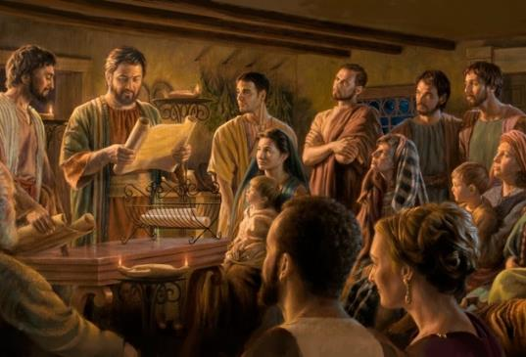
MANITHA MA FILIPI NA KOLOSAI
“Nĩ ithuĩ Paũlũ na Timotheo, ngombo cia Kristũ Jesũ, Marũa maya tũrandĩkĩra andũ othe arĩa aamũre thĩinĩ wa Kristũ Jesũ arĩa mũrĩ kũu Filipi, hamwe na arori a kanitha, o na atungati aguo ” (Afilipi 1:1)
Kĩonanĩrĩrio kĩa marũwa kũrĩ Afilipi na Akolosai, marĩa makuhanĩrĩirie kũhaanana, matuonagia maũndũ merĩ ma bata (Afil. 1:1; Akol. 1:1-2)
Maitho-inĩ ma Ngai, amemba a kanitha nĩ atheru na ehokeku, ona marĩ na mahĩtia
Thĩiniĩ wa kanitha nĩkũri mũtaratara, kũrĩa amemba amwe nĩ marĩ ikĩro na wĩra mũingĩ gũkĩra arĩa angĩ:
Paũlũ nĩ mũtũmwo, mũtongoria mũkĩrũku
Timotheo arĩ mũnyitanĩri nake (mũrĩĩithi)
Mabicobu nĩ atongoria (athuuri)
Deacons matungataga kanitha-inĩ
E njera, Paũlũ nĩ acokeirie ngatho Afilipi nĩũndũ wa ũteithio ũrĩa mamũtũmĩire (Afi. 4:18).
Kũrĩ Akolosai, atũmire anyitanĩri nake makamomĩrĩrie (Akol. 4:7-9).

Slide 13
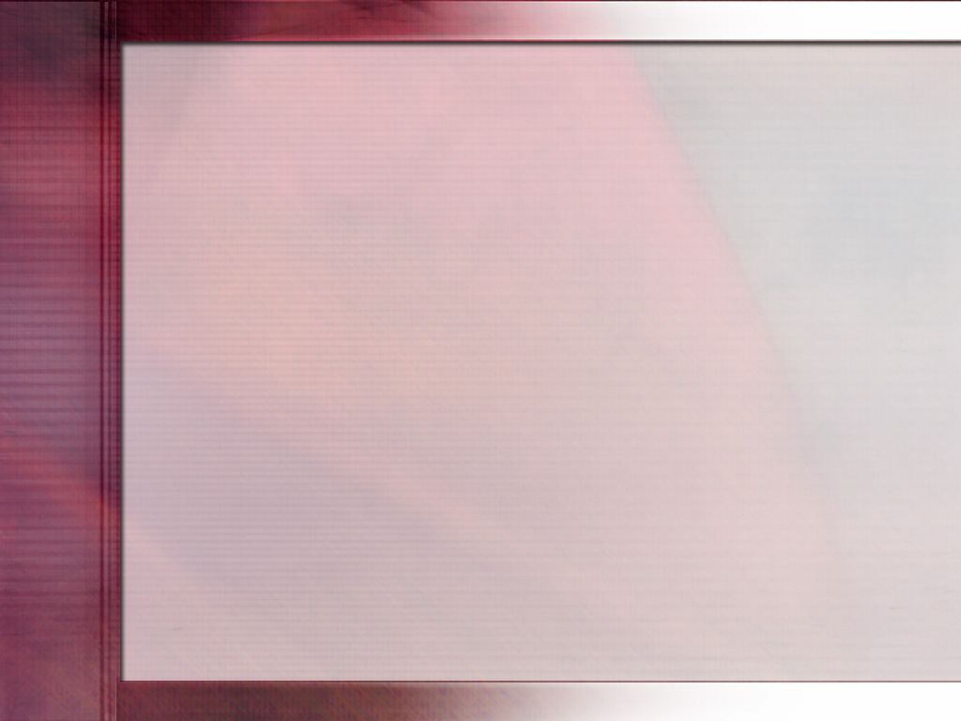
“Tarekei twĩcũranie hanini igũrũ rĩa mũtũrĩre wa Paũlũ. Ihinda-inĩ o rĩrĩa kwonanagia ta wĩra wa mũtũmwo wendekaga mũno wĩkĩre hinya kanitha ũrĩa wageretio na ũkanyamario, wĩyathi wake ũkĩeherio, na akĩohwo na mĩnyororo. No rĩrĩ rĩarĩ ihinda rĩa Ngai kũruta wĩra, na maingĩ marĩ moohotani marĩa mehootanĩirwo.
Rĩrĩa kũrĩ othe kuonekaga atĩ Paũlũ no ekire kaũndũ o kanini, hĩndĩ ĩyo nĩguo ma yoonire njĩra ya kũingĩra nyũmba-inĩ ya ũthamaki. Ti ũnjorwa wa mahunjio ma Paũlũ mbere ya andũ aya a bata, no mĩnyororo yake nĩyagũcagĩrĩria gũthikĩrĩria wao. Kũhĩtũkĩra kũnyitwo gwake arĩ mũhotani kũrĩ Kristũ. ũkirĩrĩria na wĩnyihia ũrĩa eneanire kũhingĩrwo gwake kũraaya na gũtarĩ kĩhooto gwatũmaga andũ aya mecũranie igũrũ rĩa mũtuugo wake.”
EGW (Reflecting Christ, December 10)

